Slide 1
Семь дней Масленица звенит бубенцами, кричит гармошками, горит пестрыми красками нарядов. Масленичная
неделя буквально переполнена праздничными делами, традиционными играми, затеями и обрядами. Сил, энергии, задора хватит на все!

Slide 2
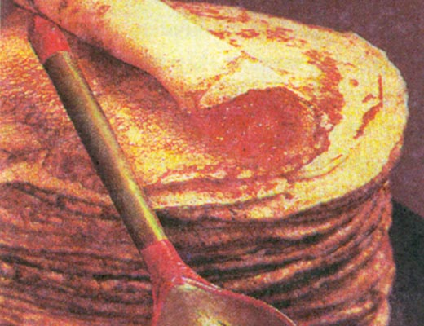
Памятна Масленица блинами
Как на масленой неделе
Из трубы блины летели.
Ой, блиночки мои,
Блины масленые,
Ой, блины, блины, блины,
Разрумяненькие!

Slide 3
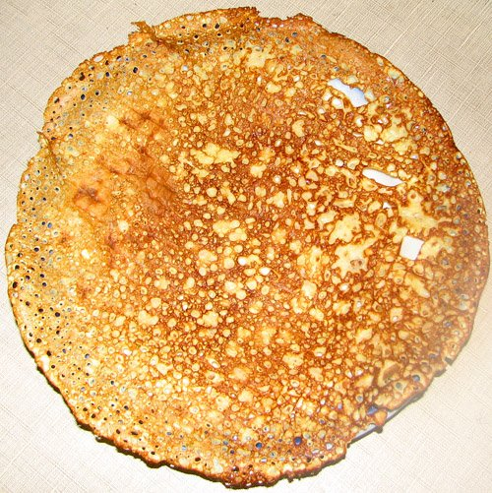
Румяный блин означал весеннее солнышко
И в наше время на Масленицу пекут блины. Это старинный русский обычай – встречать весну

Slide 4
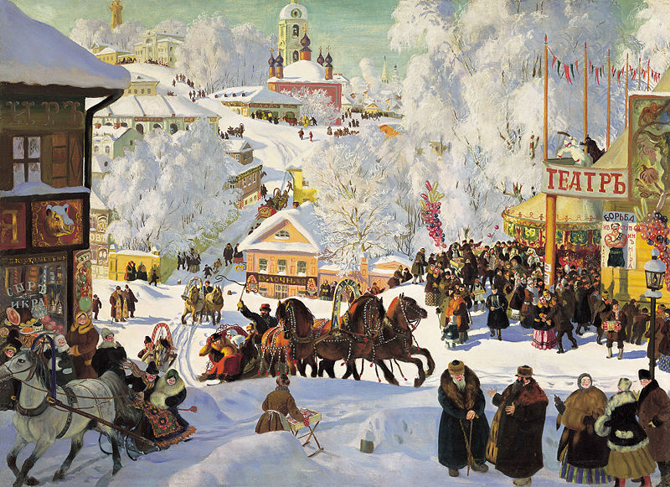
Масленица бывает в конце февраля — начале марта. Ее празднуют в течение недели.

Slide 5
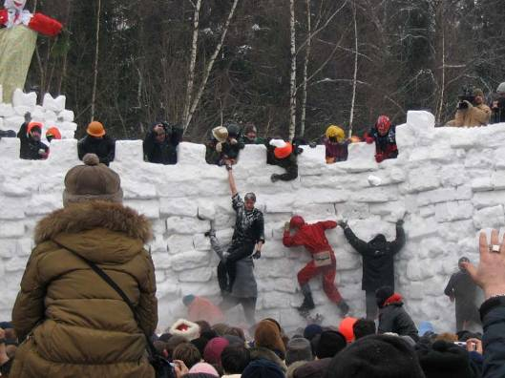
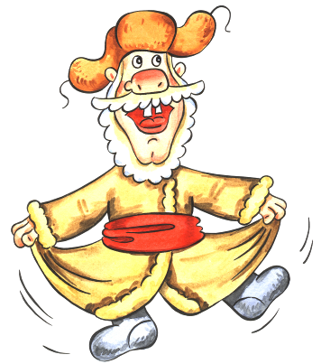
Масленица начинается в понедельник, который называется -встреча. В этот день встречают Масленицу, наряжают куклу-чучело, строят снежные горы, балаганы. Те, кто побогаче, начинают печь блины. Первый блин отдают нищим на помин усопших.

Slide 6
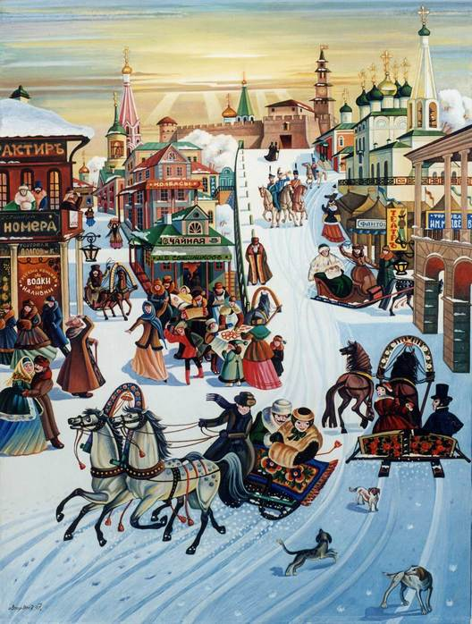
Утро... ПОНЕДЕЛЬНИК... Наступает "ВСТРЕЧА". Яркие салазки с горочек скользят. Целый день веселье. Наступает вечер... Накатавшись вволю, все блины едят.

Slide 7
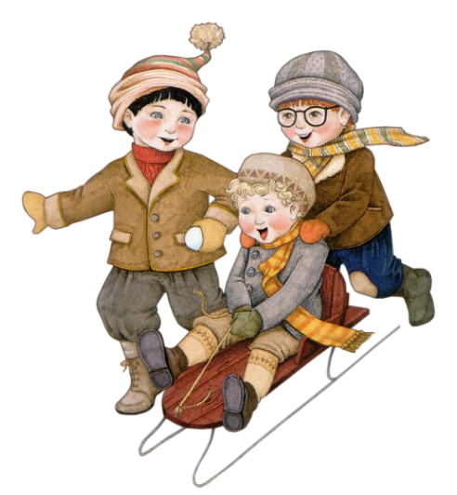
Вторник — заигрыши. С утра молодые люди приглашались кататься с гор, поесть блинов. Звали родных и знакомых: «У нас де горы готовы и блины испечены — просим жаловать».

Slide 8
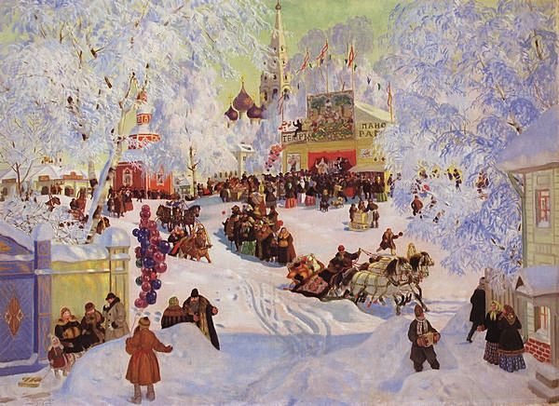
"ЗАИГРЫШ" беспечный - ВТОРНИКА отрада. Все гулять, резвиться вышли, как один! Игры и потехи, а за них - награда: Сдобный и румяный масленичный блин!

Slide 9
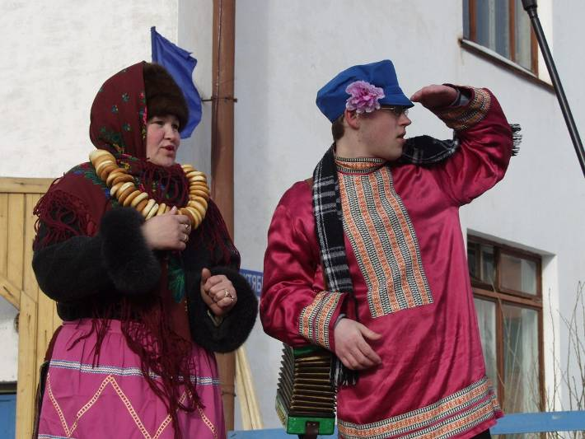
Среда — лакомки. В этот день приглашали в гости поесть блины.

Slide 10
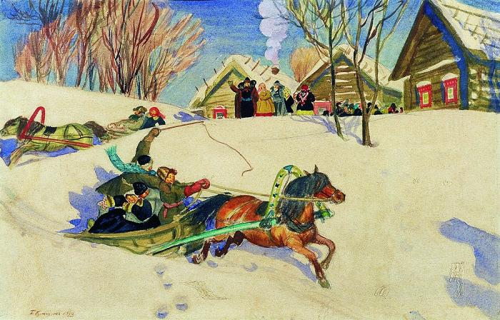
Тут СРЕДА подходит - "ЛАКОМКОЙ" зовётся. Каждая хозяюшка колдует у печи. Кулебяки, сырники - всё им удаётся. Пироги и блинчики - всё на стол мечи!

Slide 11
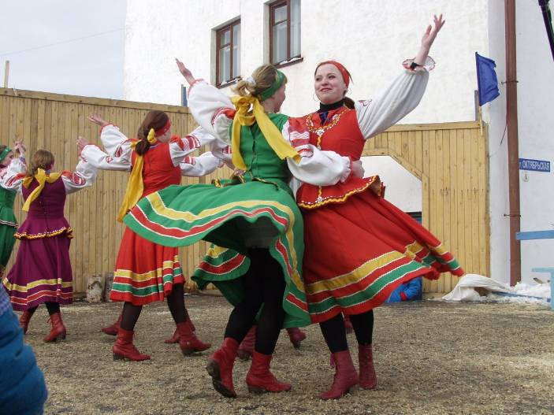
Четверг — разгул, самый веселый день. Возят чучело на колесе, катаются, песни поют, начи-нают колядовать.

Slide 12
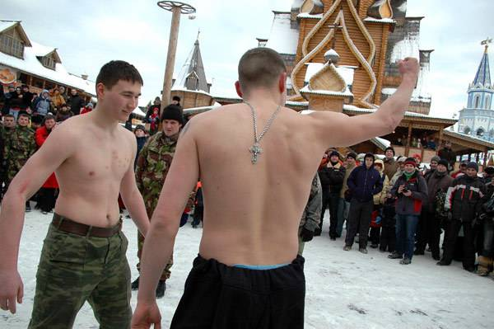
. С этого дня Масленица разворачивалась во всю ширь. Народ предавался всевозможным потехам: ледяные горы, балаганы, качели, катание на лошадях, карнавалы, кулачные бои , шумные пирушки.

Slide 13
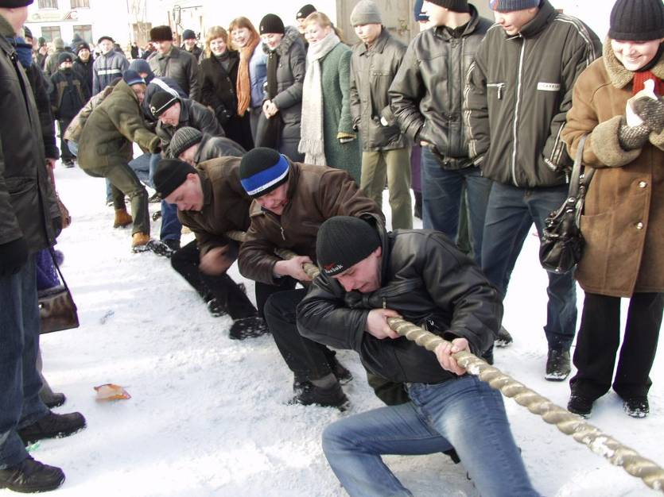

Slide 14
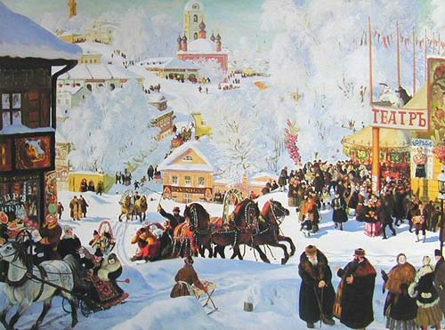
А в ЧЕТВЕРГ - раздольный "РАЗГУЛЯЙ" приходит. Ледяные крепости, снежные бои... Тройки с бубенцами на поля выходят. Парни ищут девушек - суженых своих.

Slide 15
Пятница — тёщины вечерки.

Slide 16
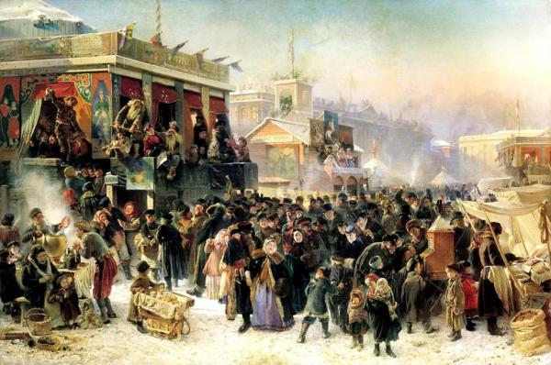
ПЯТНИЦА настала - "ВЕЧЕРА у ТЁЩИ"... Тёща приглашает зятя на блины! Есть с икрой и сёмгой, можно чуть попроще, Со сметаной, мёдом, с маслом ели мы.

Slide 17
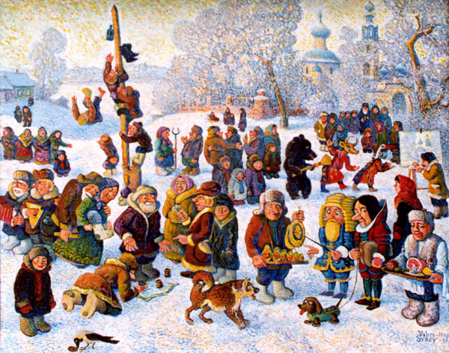
Близится СУББОТА - "ЗОЛОВКИ УГОЩЕНИЕ". Вся родня встречается, водит хоровод. Праздник продолжается, общее веселье. Славно провожает Зимушку народ!

Slide 18
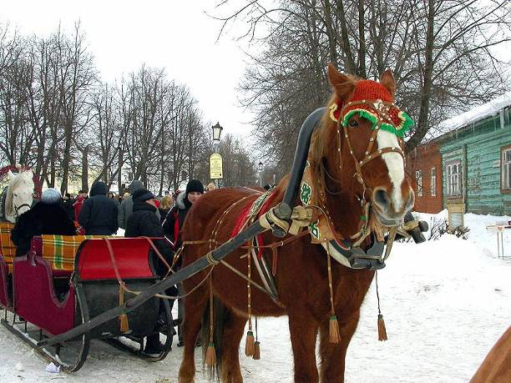
Последний день Масленицы - прощеное воскресенье или проводы. Заканчивается гулянье, на ледяных горках разводят костры, чтобы лед растопить, холод уничтожить.

Slide 19
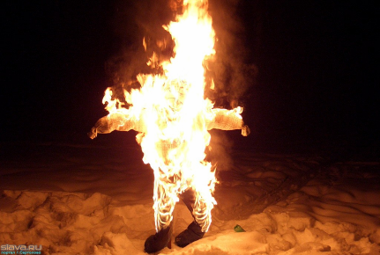
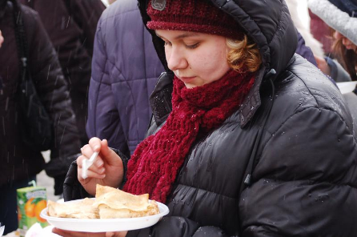
В последний день Масленицы сжигают соломенное чучело — символ зимы. Провожают зиму до следующего года. Все просят друг у друга прощения, освобождаясь от грехов перед Великим постом. Кланяются в ноги. А в ответ слышат знакомое: «Бог простит». Уходит Масленица, а вместе с ней и зима. Уходит под звук капели. Весна вступает в свои права.

Slide 20
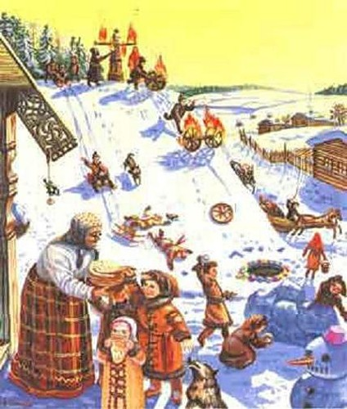
ВОСКРЕСЕНЬЕ светлое быстро наступает. Облегчают душу все в "ПРОЩЁНЫЙ ДЕНЬ". Чучело соломенное - Зимушку - сжигают, Нарядив в тулупчик, валенки, ремень...

Slide 21
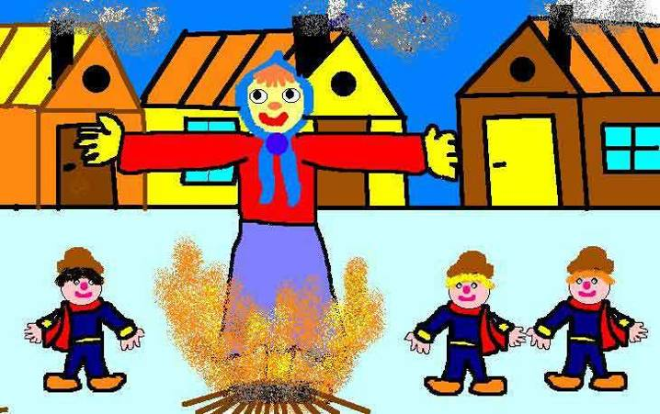
Ты прощай, прощай, прощай, Наша Масленица! Ты не в среду пришла и
не в пятницу. Ты пришла в воскресенье, Всю неделю веселье!
Всю неделю веселье! Ты пришла с добром, С сыром, маслом и яйцом! Со блинами, с пирогами, Да с оладьями!

Slide 22
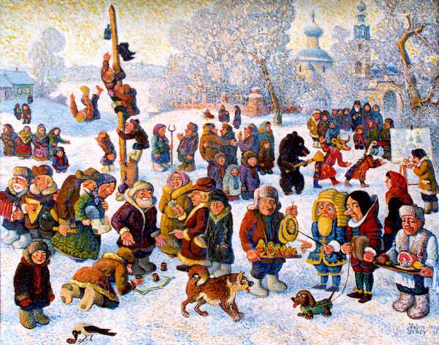
Масленица, прощай! А на тот год опять приезжай!

Slide 23
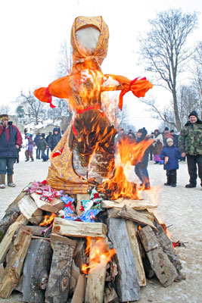
Вечером устраивали большой костёр и Масленицу сжигали. Начинался пост

